Slide 1


Release Train
Fluxo de lançamento de código

Slide 2
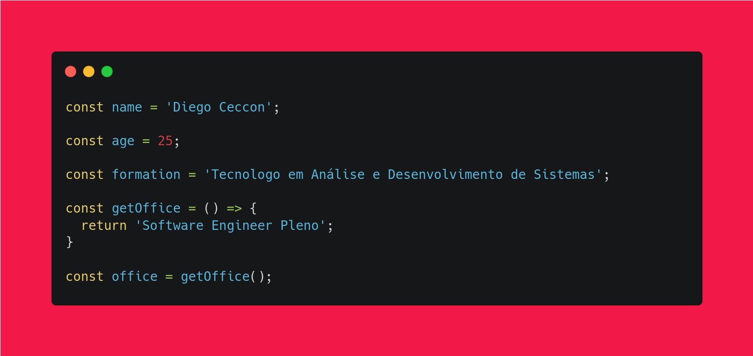
QUEM SOU EU

Slide 3
AGENDA
01
02
03
O que é Release Train?
Benefícios dessa prática
Proposta!

Slide 4
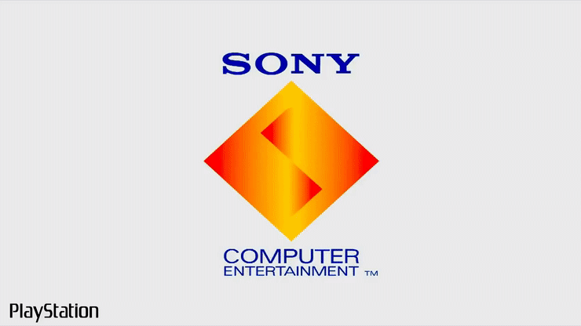
PRESS START

Slide 5
O que é release train?
O ciclo de vida de lançamento de software

Slide 6

Release Train
Vamos pensar em um Trem!
Um trem possui horários fixos!
Se perder o trem das 10h você pode pegar o das 02h!
Se você estiver no trem das 10h mas faltou algo na sua bagagem, você deve descer e pegar o das 02h!

Slide 7
E o que um trem tem haver com software?

Slide 8
Release Train
Vamos pensar em um Release Train!
Um release train possui horários fixos!
Se perder o release train das 10h você pode pegar o das 02h!
Se você estiver no release train das 10h mas seu código está quebrado, você deve sair do release e pegar a release das 02h!

Slide 9
Quais os benefícios?
Ciclo de lançamento de software contínuo
Quanto menos você lançar, menos confiante você estará como empresa de que o que quer que você esteja lançando não vai falhar e você não será capaz de corrigir um grande bug que afeta todos os seus usuários.
David Dryjanski, gerente de produto da Lyft, evento Fast Data Driven Growth on Native Mobile em 2015

Slide 10

A PROPOSTA
Release Train PortalAT

Slide 11
DEFINIÇÃO DE REGRAS
Datas fixas
Toda Terça e Quinta às 17h - 18h
(Aprovação de horas) Subida esporádica 22h
Upgrade de ambientes
Develop into Release 1.1.0
Release 1.0.0 into Master (Change Log) Release 1.0.1 into Master (hotfix) hotfix/minhafix into Master
1
2
Participação integra
Todos os times precisam participar de uma agenda de deploy com QA’s trazendo evidências antes e depois do deploy
Escalação owner
Toda semana um time fica responsável pela Release e Gmud
O owner da Release precisa cuidar da sua criação e encerramento
3
4
Houve problemas?
Todo o time atua em conjunto na solução de problemas produtivos
Funcionou?
Parabéns, quem é o owner da próxima release?
5
6
Equipe?
Pikachu | Pantera | Shiryu
7
Notes:
(Versionamento ECs no container)

Slide 12

OBRIGADO

